Slide 1
Algoritmi konstrukcije sufiksnog niza
Lazar Vasović, 2006/2021
prof. dr Miodrag Živković
Algoritmi teksta – napredni koncepti
Seminar Katedre, 15. septembar 2022.

Slide 2
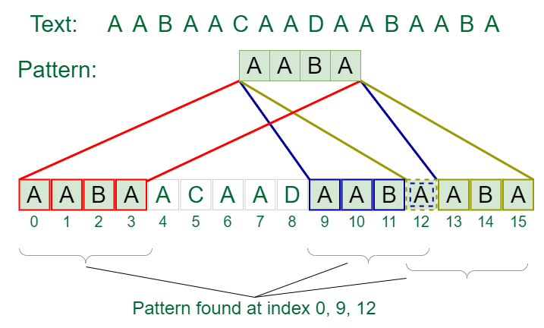

Pretraživanje niske
Traženje jedne niske (šablona) u drugoj (bazi) – osnovni problem koji rešavaju algoritmi teksta

Slide 3
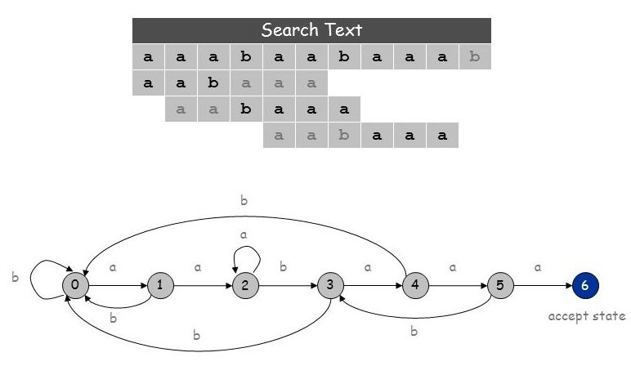
Priprema jednog šablona
Tradicionalni pristup pripremi jednog šablona – Knut-Moris-Prat i odgovarajući konačni automat

Slide 4
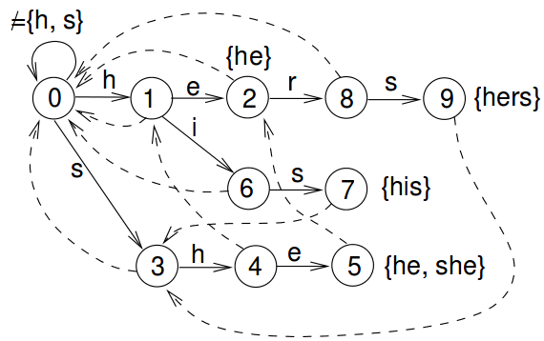
Priprema više šablona
Tradicionalni pristup pripremi više šablona – Ejho-Korasik i odgovarajuće prefiksno stablo

Slide 5
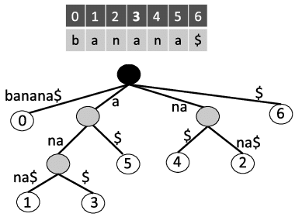

Priprema baze
Šabloni su promenljivi – uglavnom je isplativija predobrada baze
Priprema bazne niske – sufiksno stablo (prefiksno stablo sufiksa)

Slide 6
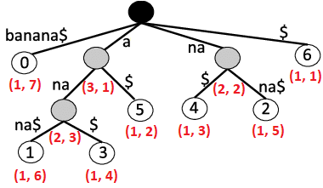
Sufiksno stablo
Sufiksno stablo – dobro opisuje internu strukturu niske
Predobrada baze – efikasno rešavanje mnogih zadataka

Slide 7
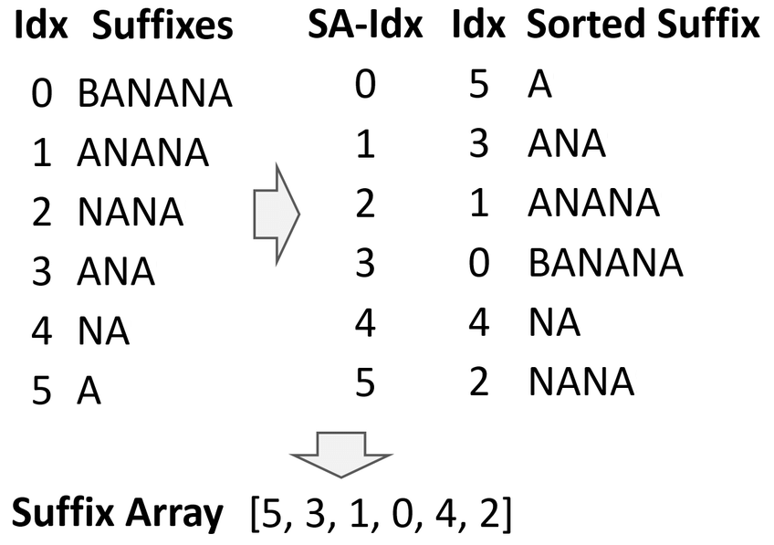
Sufiksni niz
Sufiksno stablo – korisno, ali prostorno zahtevno i složeno
Sufiksni niz – leksikografski sortirani niz indeksa sufiksa

Slide 8
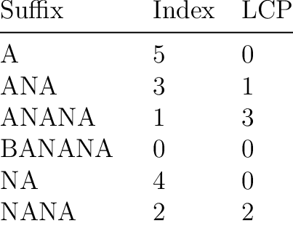

Najduži zajednički prefiksi
Najduži zajednički prefiksi – pomoćni niz
Svi problemi – efikasna linearna rešenja

Slide 9
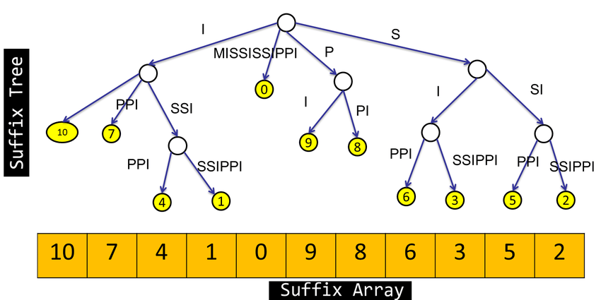
Niz iz stabla
Prost obilazak sufiksnog stabla leksikografskim poretkom
Vremenski efikasno, ali suštinski ne rešava problem prostora

Slide 10
Naivni algoritam
Prosto sortiranje indeksa prema sufiksima
Str | m | i | s | s | i | s | s | i | p | p | i
Idx | 0 | 1 | 2 | 3 | 4 | 5 | 6 | 7 | 8 | 9 | 10
Niz | 10 | 7 | 4 | 1 | 0 | 9 | 8 | 6 | 3 | 5 | 2
Rang | 5 | 4 | 11 | 9 | 3 | 10 | 8 | 2 | 7 | 6 | 1
Efikasno sortiranje – O(nlogn) poređenja
Poređenje sufiksa – O(n) zbog više karaktera
Sveukupna vremenska složenost – O(n²logn)
Prostorna složenost – u mestu (jedini)

Slide 11
Dupliranje prefiksa
Sufiksni nisu nezavisni – potiču iz iste niske
Mogu se iterativno sortirati, prema prefiksima
Zapravo se rangiraju – R_{2k}[i] = rang(R_{k}[i], R_{k}[i+k])
U j-toj iteraciji poredak prema 2^{j} karaktera
S₁ | m | i | s | s | i | s | s | i | p | p | i
S₂ | m-i | i-s | s-s | s-i | i-s | s-s | s-i | i-p | p-p | p-i | i
S₄ | mi-ss | is-si | ss-is | si-ss | is-si | ss-ip | si-pp | ip-pi | pp-i | pi | i
S₈ | miss-issi | issi-ssip | ssis-sipp | siss-ippi | issi-ppi | ssip-pi | sipp-i | ippi | ppi | pi | i
S₁₆ | mississi-ppi | ississip-pi | ssissipp-i | sissippi | issippi | ssippi | sippi | ippi | ppi | pi | i

Slide 12
Primer dupliranja i analiza
S₀ | m | i | s | s | i | s | s | i | p | p | i
R₁ | 2 | 1 | 4 | 4 | 1 | 4 | 4 | 1 | 3 | 3 | 1
S₁ | (2, 1) | (1, 4) | (4, 4) | (4, 1) | (1, 4) | (4, 4) | (4, 1) | (1, 3) | (3, 3) | (3, 1) | (1, 0)
R₂ | 4 | 3 | 8 | 7 | 3 | 8 | 7 | 2 | 6 | 5 | 1
S₂ | (4, 8) | (3, 7) | (8, 3) | (7, 8) | (3, 7) | (8, 2) | (7, 6) | (2, 5) | (6, 1) | (5, 0) | (1, 0)
R₄ | 4 | 3 | 10 | 8 | 3 | 9 | 7 | 2 | 6 | 5 | 1
S₄ | (4, 3) | (3, 9) | (a, 7) | (8, 2) | (3, 6) | (9, 5) | (7, 1) | (2, 0) | (6, 0) | (5, 0) | (1, 0)
R₈ | 5 | 4 | 11 | 9 | 3 | 10 | 8 | 2 | 7 | 6 | 1
Niz | 10 | 7 | 4 | 1 | 0 | 9 | 8 | 6 | 3 | 5 | 2
Broj sortiranja – O(logn), zbog dupliranja
Efikasno sortiranje – O(nlogn) poređenja
Sveukupna vremenska složenost – O(nlog²n)

Slide 13
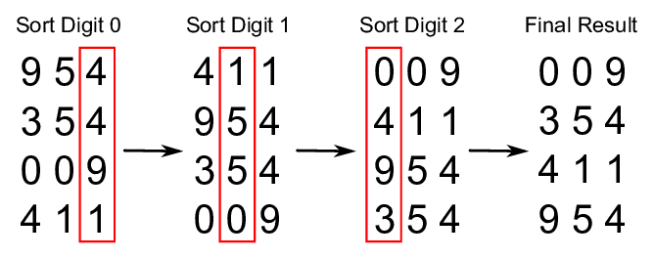
Sortiranje razvrstavanjem
Torke fiksnog opsega – sortiranje bez poređenja
Razvrstavanje – O(kn) tj. O(n) jer je fiksno k = 2
Sveukupna vremenska složenost – O(nlogn)

Slide 14
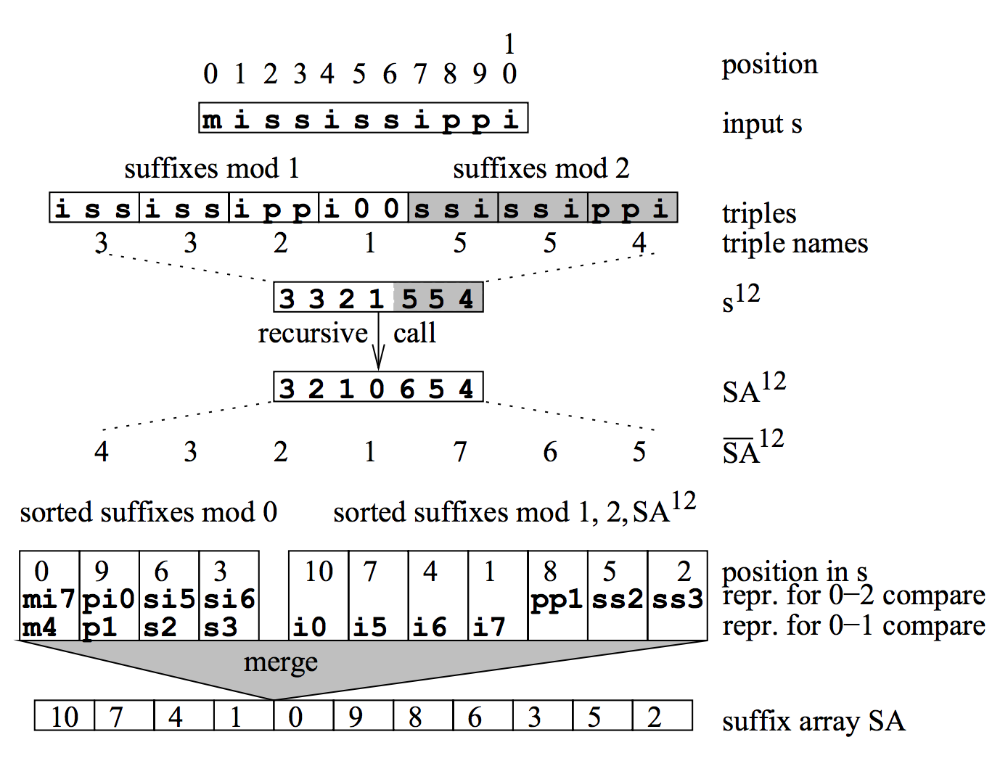
Algoritam DC3

Slide 15
Analiza algoritma DC3
Razvrstavanje, rangiranje, spajanje – O(n)
Rekurzivni poziv – rangovi dve trećine veličine
Sveukupno – T(n) = T(⅔n) + O(n), T(n) = O(n)
Jedan od prvih algoritama linearne vremenske složenosti – uveden 2003, dopunjen 2006.
Autori – Kerkejnen (Kärkkäinen) i Sanders
Naziv – pokrivač/nje razlike po modulu 3 (difference cover modulo 3), zbog podele

Slide 16


Korektnost algoritama
Algoritmi su efikasni, ali da li stvarno rade
Sami algoritmi – autori su pokazali ispravnost
Implementacije – napisana svita testova
Poznata rešenja – banana, mississippi
Specijalno – prazna niska, niska dužine jedan
Slučajne niske – poređenje sa naivnim
Svi testovi prolaze – visoka sigurnost

Slide 17
Zaključak
Urađeno – opisana, realizovana i upoređena četiri algoritma konstrukcije sufiksnog niza
Rezultati – ...

Slide 18
Literatura
Mohamed Ibrahim Abouelhoda, Stefan Kurtz, Enno Ohlebusch. Replacing suffix trees with enhanced suffix arrays. Journal of Discrete Algorithms. 2(1):53–86, 2004.
Juha Kärkkäinen, Peter Sanders, Stefan Burkhardt. Linear work suffix array construction. Journal of the ACM. 53(6):918–936, 2006.
Ge Nong, Sen Zhang, Wai Hong Chan. Two Efficient Algorithms for Linear Time Suffix Array Construction. IEEE Transactions on Computers. 60(10):1471–1484, 2011.

